Slide 1
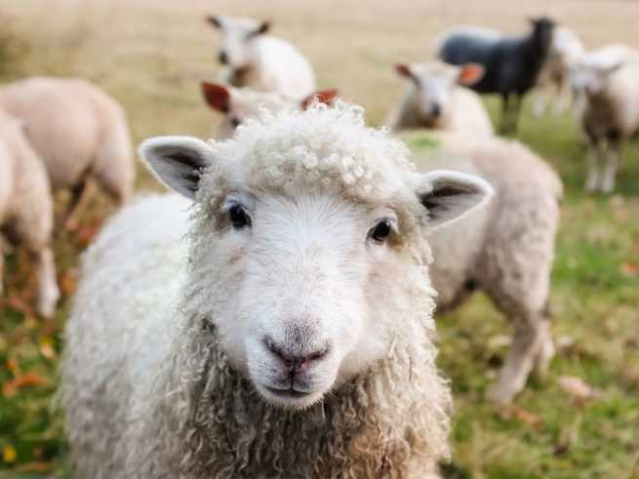
Das ursprüngliche Christentum neu entdecken
Der Messias im Passah-Fest
FB

Slide 2
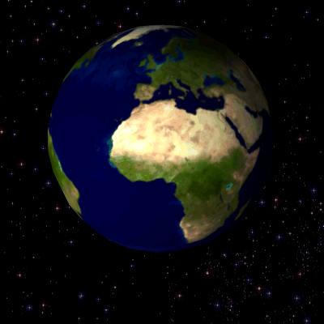
Erinnerung an den Auszug aus Ägypten: 1606 v. Chr.
Passah-Fest 2019:
Freitag-Abend, 19. April
Marvel GNU 1.2 or later

Slide 3
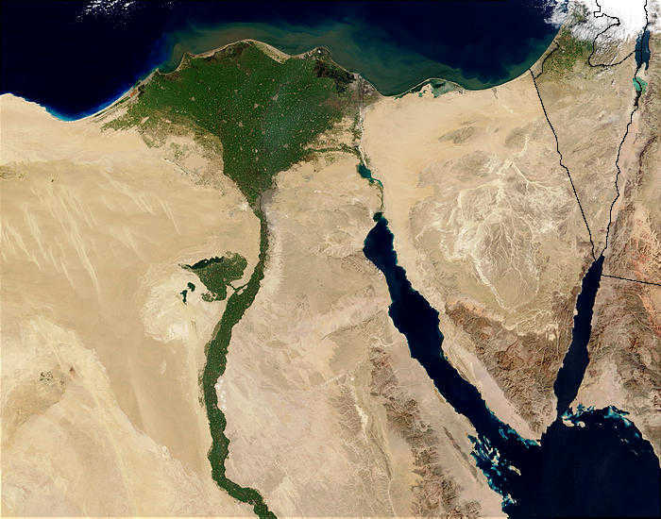
Auszug aus Ägypten:
1606 v. Chr.
Ägypten
NASA

Slide 4
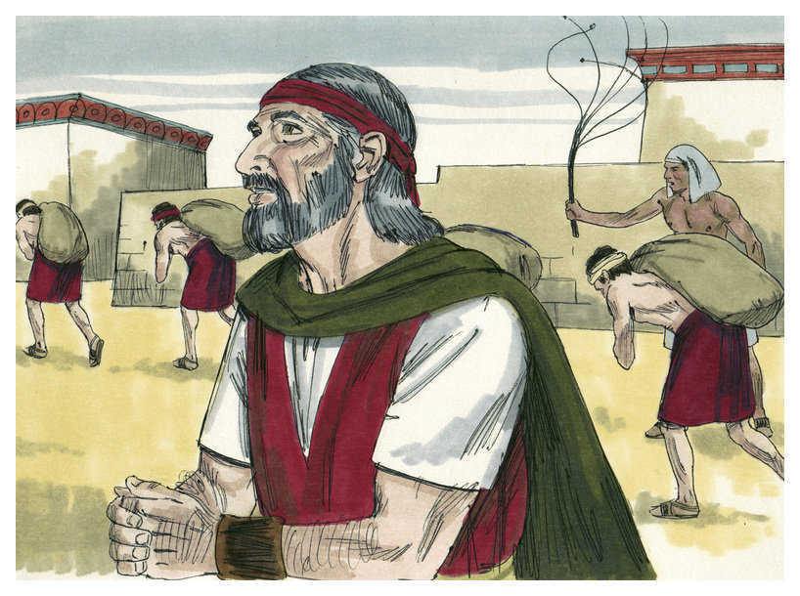
Distant Shores Media/Sweet Publishing. CC-BY-SA 3.0

Slide 5
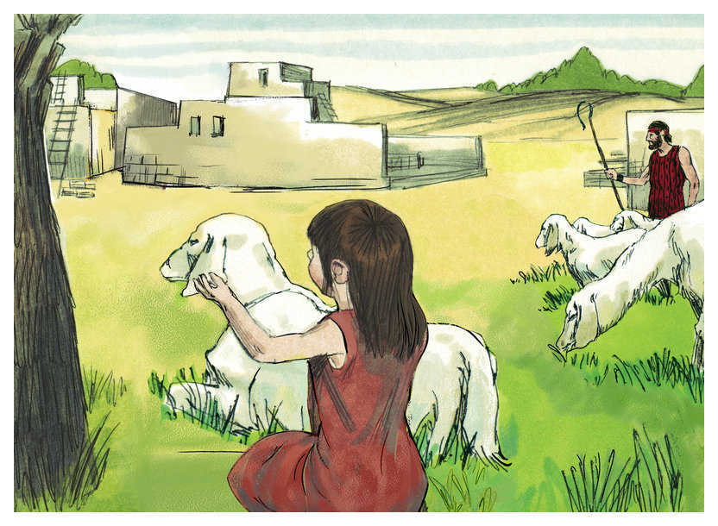
Distant Shores Media/Sweet Publishing. CC-BY-SA 3.0

Slide 6
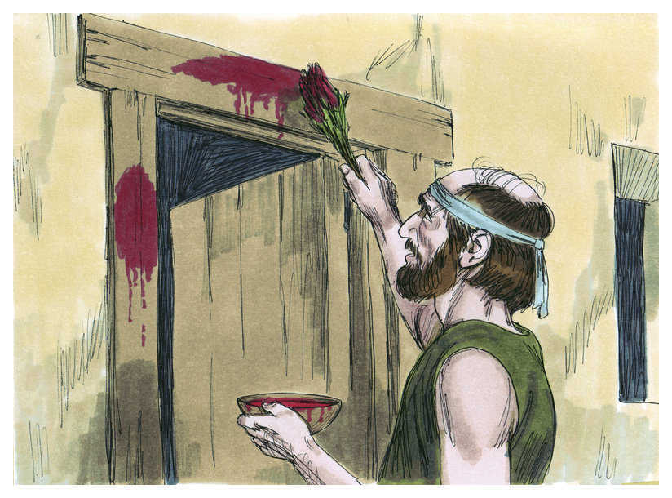
Distant Shores Media/Sweet Publishing. CC-BY-SA 3.0

Slide 7
Distant Shores Media/Sweet Publishing
CC-BY-SA 3.0
2. Mose 12,13: Und das Blut soll euch zum Zeichen sein an den Häusern, worin ihr seid; und sehe ich das Blut, so werde ich an euch vorübergehen; und es wird keine Plage zum Verderben unter euch sein, wenn ich das Land Ägypten schlage.

Slide 8
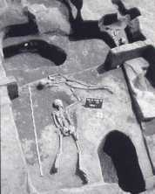
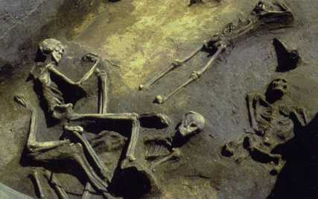
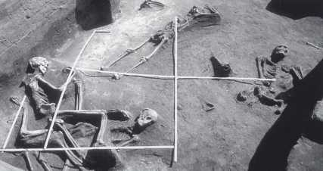
Die 10. Plage:
Tod der Erstgeborenen
Manfred Bietak, ÖAW
2Mo 12,29-31 29 Und es geschah um Mitternacht, da schlug der HERR alle Erstgeburt im Land Ägypten, von dem Erstgeborenen des Pharao, der auf seinem Thron saß, bis zum Erstgeborenen des Gefangenen, der im Kerker war, und alle Erstgeburt des Viehs. 30 ... und es entstand ein großes Geschrei in Ägypten; denn es war kein Haus, worin nicht ein Toter war. 31 Und er rief Mose und Aaron in der Nacht und sprach: Macht euch auf, zieht weg aus der Mitte meines Volkes, ...

Slide 9
Erinnerung an das Passah-Fest:
32 n. Chr.
Marvel GNU 1.2 or later

Slide 10
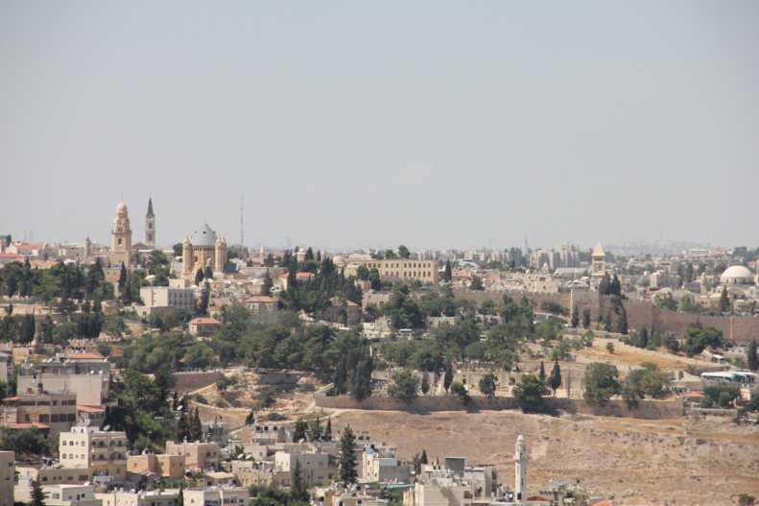
Passah 10. April 32 n. Chr.
RL

Slide 11
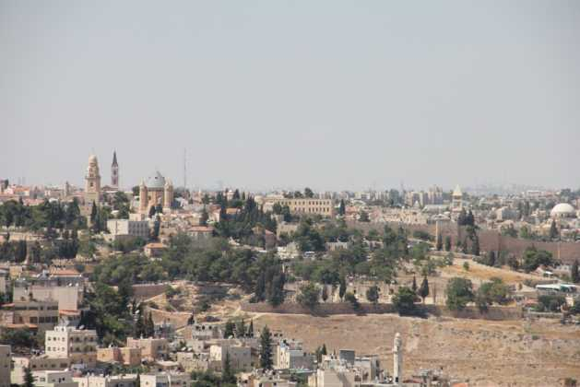
Passah 10. April 32 n. Chr.
15. Nisan
32 n. Chr.
Lukas 22: ¹⁴ Und als die Stunde gekommen war, legte er sich zu Tisch, und die zwölf Apostel mit ihm. ¹⁵ Und er sprach zu ihnen: Mit Sehnsucht habe ich mich gesehnt, dieses Passah mit euch zu essen, ehe ich leide.

Slide 12
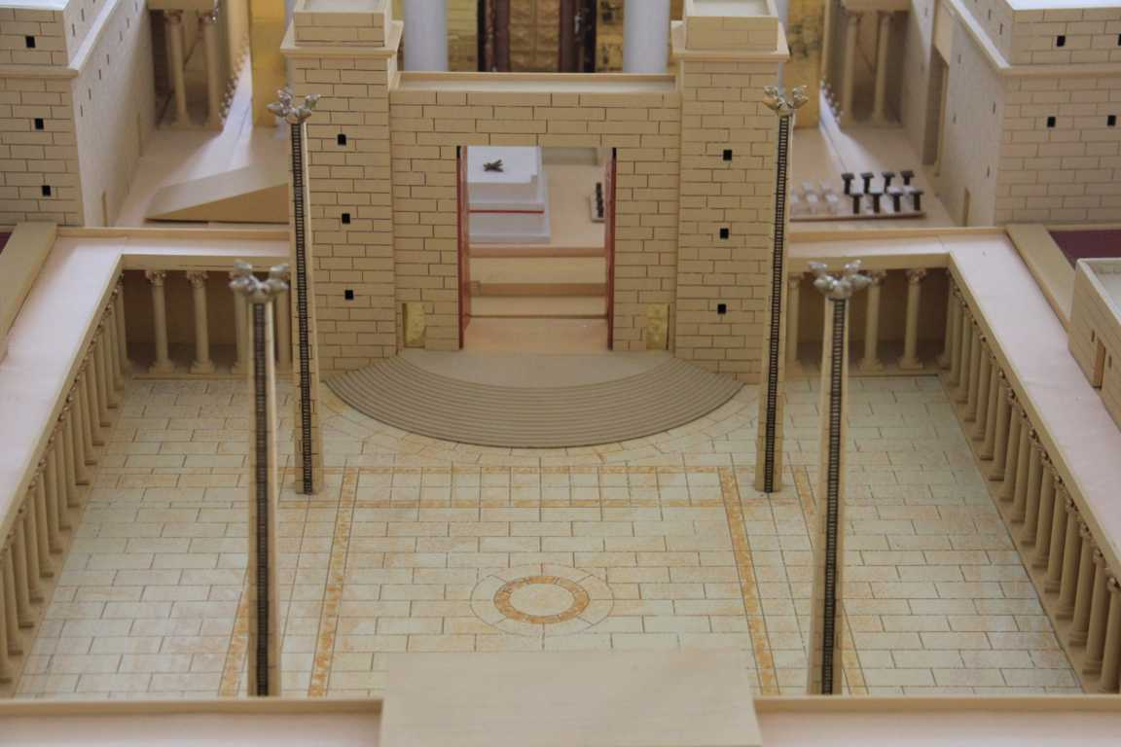
Im Frauenvorhof
Matthias Hempel

Slide 13
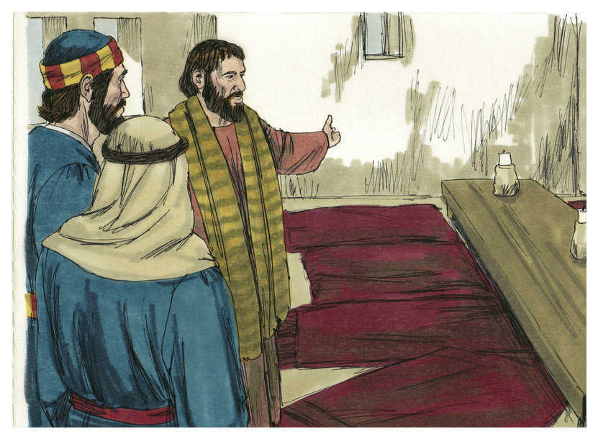
Distant Shores Media/Sweet Publishing. CC-BY-SA 3.0

Slide 14
Judas
Jesus
Johannes
Petrus

Slide 15
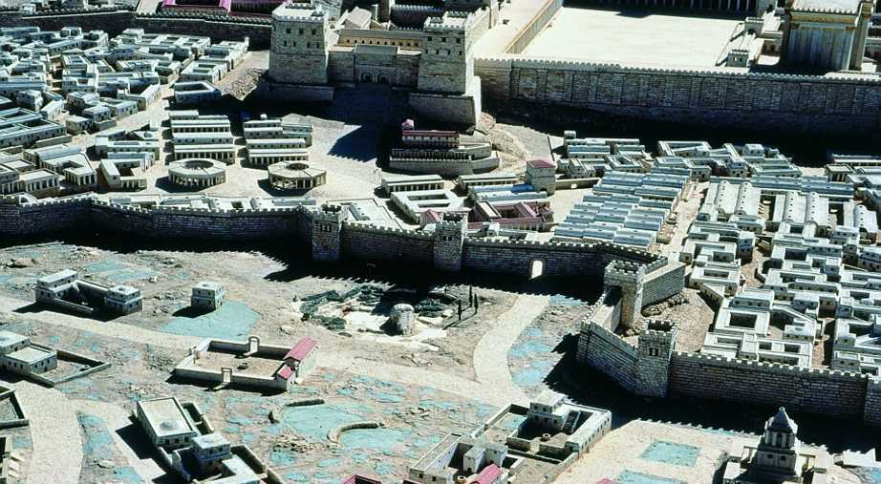
Golgatha
„Darum hat auch Jesus, auf dass er durch sein
eigenes Blut das Volk heiligte,
außerhalb des Tores gelitten.“ (Hebräer 13,12)

Slide 16
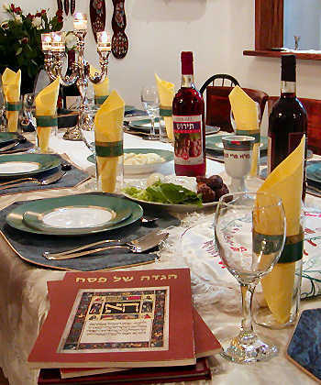
Alles bereit für das Fest!
Datafox CC-BA-SA 3.0

Slide 17
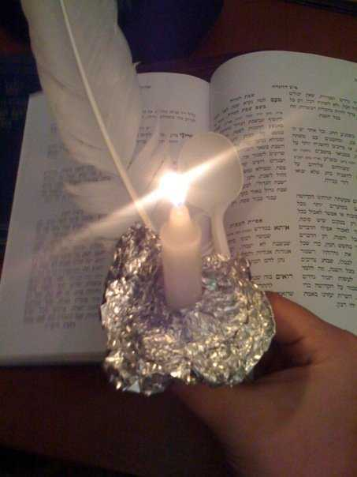
Hausputz
13. Nisan: Aller Sauerteig weg!
Sauerteig = Böses / Sünde / Hochmut / Wut / Unmoral (1Kor 5,8; Gal 5,9)
Vgl. Zeph 1,12
Rabbi Moish Soloway CC-BY-SA

Slide 18
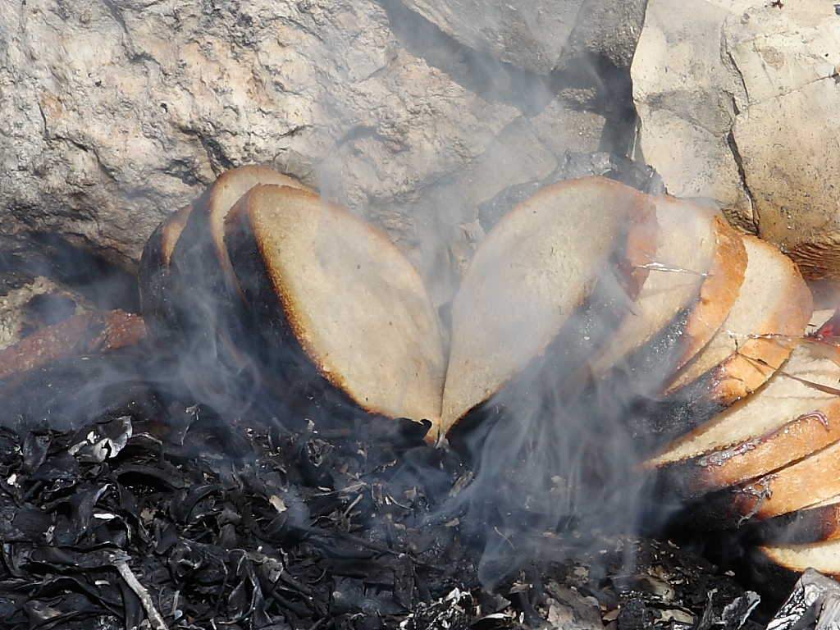
Zeevveez CC-BY 2.0

Slide 19
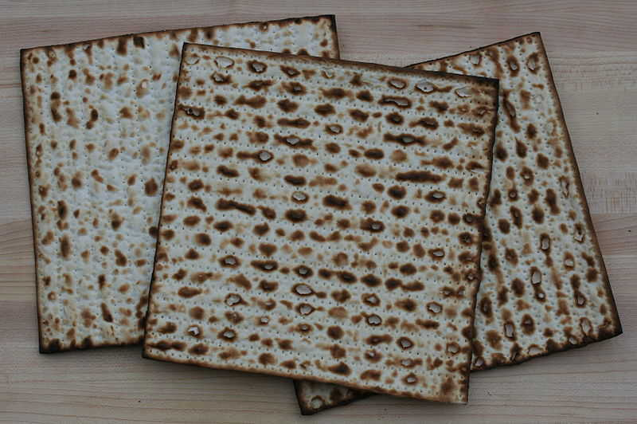
Jonathunder GNU 1.2 or later

Slide 20
Was?
4 (5) Kelche
Seder-Teller:
  Erdfrucht (Petersilie/Radies-chen / Sellerie)
  Schale mit Weinessig (od. Salzwasser)
  bittere Kräuter
  (Lattich, Meerrettich)
  Früchtemus
  Lammknochen
  Ei
Mazzah-Tasch
Mazzen
Haggadah
Datafox CC-BA-SA 3.0

Slide 21
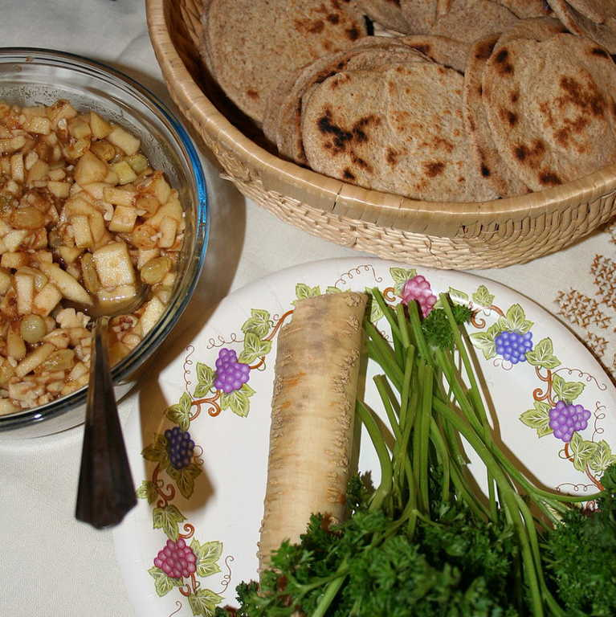
Jonathunder CC-BY-SA 2.0
Notes:
Erdfrucht: karpas
Bittere Kräuter: maror
Mus: charoset
Bittere Kräuter m. Mazze: chseret
Lammknochen: zeroa
Ei: beitzah

Slide 22
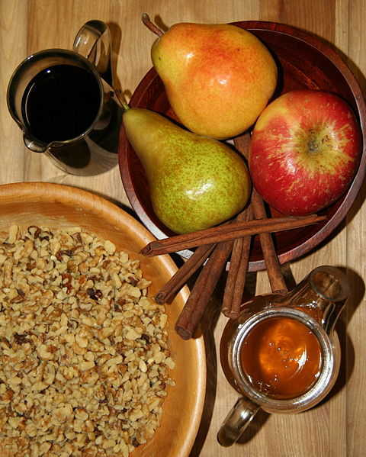
Früchte-Mus
(Charoseth)
Römer 8,28
Jonathunder CC-BY-SA 2.0

Slide 23
Kadesch קדש (Gebet und 1. Becher Wein) ➔ Luk 22,14-18
Urchatz ורחץ (Händewaschen des Vaters)
Karpas כרפס (Karpas eintauchen in Weinessig) ➔ Mat 26,20-25
Jachatz יחץ (mittlere Matze brechen, Aphikoman verstecken)
Magid מגיד (Erzählung des Auszugs; 2. Becher einschenken; Fragen der Kinder; Essen des Eis; Psalm 113-115)
Rochtza רחצה (Händewaschen, Segen; 2. Becher trinken) ➔ Joh 13,3-20
Mozie מוציא, Mazza מצה (Segen über Matze)
Maror מרור (bittere Kräuter mit Charoset essen)
Korech כורך (Matze mit Maror und Charoset essen) ➔ Joh 13,26
Schulchan Orech שולחן עורך (das Fest-Mahl)
Zafun צפון (der Afikoman, aus dem Versteck geholt, wird gegessen) ➔ Mat 26,26; Luk 22,19
Barech ברך (der 3. Becher Wein) ➔ Mat 26,27-29; Luk 22,20
Hallel הלל (Psalm 116-118; der 4. Becher Wein) ➔ Mat 27,30
Nirza נירצה (Bitte um Wohlgefälligkeit; „Nächstes Jahr in Jerusalem!“)

Slide 24
1. Zeichen
Matthäus 26: ²⁰ Als es aber Abend geworden war, legte er sich mit den Zwölfen zu Tisch. ²¹ Und während sie aßen, sprach er: Wahrlich, ich sage euch: Einer von euch wird mich überliefern. ²² Und sie wurden sehr betrübt und fingen an, ein jeder von ihnen zu ihm zu sagen: ²³ Ich bin es doch nicht, Herr? Er aber antwortete und sprach: Der mit mir die Hand in die Schüssel eintaucht, dieser wird mich überliefern. ²⁴ Der Sohn des Menschen geht zwar dahin, wie über ihn geschrieben steht; wehe aber jenem Menschen, durch welchen der Sohn des Menschen überliefert wird! Es wäre jenem Menschen gut, wenn er nicht geboren wäre. ²⁵ Judas aber, der ihn überlieferte, antwortete und sprach: Ich bin es doch nicht, Rabbi? Er spricht zu ihm: Doch!
Jonathunder CC-BY-SA 2.0

Slide 25
2. Zeichen
Johannes 13: ¹⁸ Ich rede nicht von euch allen, ich weiß, welche ich auserwählt habe; aber auf daß die Schrift erfüllt würde: "Der mit mir das Brot ißt, hat seine Ferse gegen mich aufgehoben".
¹⁹ Von jetzt an sage ich es euch, ehe es geschieht, damit ihr, wenn es geschieht, glaubt, daß ich es bin. …
²¹ Als Jesus dies gesagt hatte, wurde er im Geist erschüttert und bezeugte und sprach: Wahrlich, wahrlich, ich sage euch: Einer von euch wird mich überliefern. ²² Da blickten die Jünger einander an, zweifelnd, von wem er rede. ²³ Einer aber von seinen Jüngern, den Jesus liebte, lag zu Tische in dem Schoß Jesu. ²⁴ Diesem nun winkt Simon Petrus, damit er forschen möchte, wer es wohl wäre, von welchem er rede.
Jonathunder CC-BY-SA 2.0

Slide 26
2. Zeichen
Johannes 13: ²⁵ Jener aber, sich an die Brust Jesu lehnend, spricht zu ihm: Herr, wer ist es? ²⁶ Jesus antwortete: Jener ist es, dem ich den Bissen, wenn ich ihn eingetaucht habe, geben werde. Und als er den Bissen eingetaucht hatte, gibt er ihn dem Judas, Simons Sohn, dem Iskariot.
²⁷ Und nach dem Bissen fuhr alsdann der Satan in ihn. Jesus spricht nun zu ihm: Was du tust, tue schnell. ²⁸ Keiner aber von den zu Tisch Liegenden verstand, wozu er ihm dies sagte.
²⁹ Denn etliche meinten, weil Judas die Kasse hatte, daß Jesus zu ihm sage: Kaufe, was wir für das Fest bedürfen, oder daß er den Armen etwas geben solle. ³⁰ Als nun jener den Bissen genommen hatte, ging er sogleich hinaus. Es war aber Nacht.
Jonathunder CC-BY-SA 2.0

Slide 27
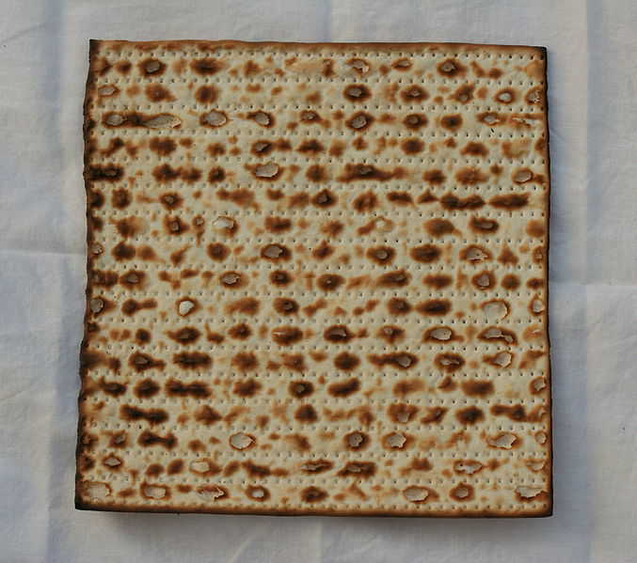
Jonathunder GNU 1.2 or later

Slide 28
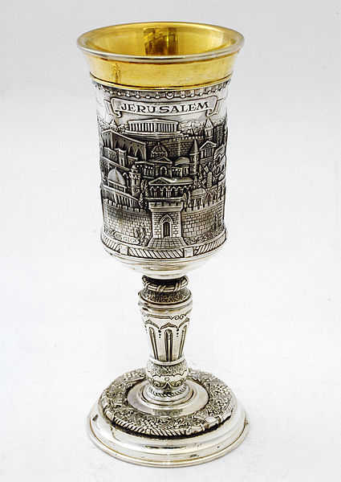
4 Kelche
2. Mose 6,6: ⁶ Darum sprich zu den Kindern Israel: Ich bin der HERR, und ich werde (1) euch herausführen unter den Lastarbeiten der Ägypter hinweg und werde (2) euch erretten aus ihrem Dienst und (3) euch erlösen mit ausgestrecktem Arm und durch große Gerichte. ⁷ Und ich will (4) euch annehmen mir zum Volk und will euer Gott sein; …
Dimitri GNU 1.2 or later

Slide 29
4 Kelche
1. Kelch der Weihe
2. Kelch der Plagen
Hauptmahlzeit
3. Kelch der Segnung
4. Kelch des Lobes
Dimitri GNU 1.2 or later

Slide 30
Der 1. Kelch
kos kiddush = Kelch der Weihe
Lukas 22: ¹⁵ Und er sprach zu ihnen: Mit Sehnsucht habe ich mich gesehnt, dieses Passah mit euch zu essen, ehe ich leide. ¹⁶ Denn ich sage euch, daß ich hinfort nicht mehr davon essen werde, bis es erfüllt sein wird im Reich Gottes. ¹⁷ Und er nahm einen Kelch, dankte und sprach: Nehmt diesen und teilt ihn unter euch. ¹⁸ Denn ich sage euch, daß ich nicht von der Frucht des Weinstocks trinken werde, bis das Reich Gottes komme.
Dimitri GNU 1.2 or later

Slide 31
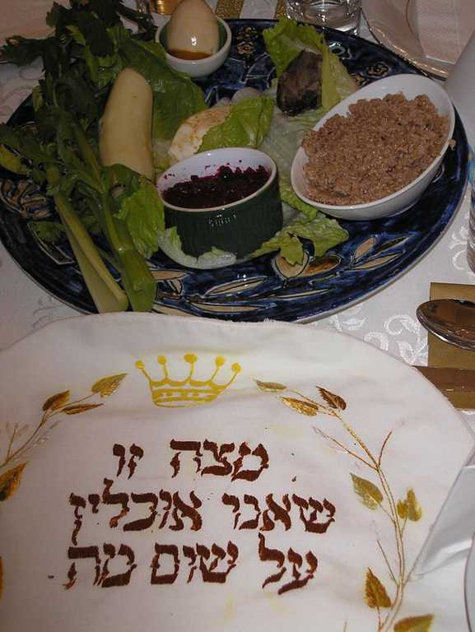
Mazzah-Tasch und
Afikoman
Dror Avi CC-BY 2.5 generic

Slide 32
Der 2. Kelch
kos makkoth = Kelch der Plagen
Dimitri GNU 1.2 or later

Slide 33
Passah-Frage des jüngsten Kindes
Was unterscheidet diese Nacht von allen anderen Nächten?
In allen anderen Nächten essen wir Gesäuertes und Ungesäuertes, aber in dieser Nacht nur Ungesäuertes.
In allen anderen Nächten essen wir verschiedene Kräuter, in dieser Nacht jedoch nur bittere Kräuter.
In allen Nächten tauchen wir kein einziges Mal ein, aber in dieser Nacht tauchen wir zwei Mal ein.
In allen Nächten essen wir aufrecht sitzend oder angelehnt, aber in dieser Nacht essen wir alle nur angelehnt.

Slide 34
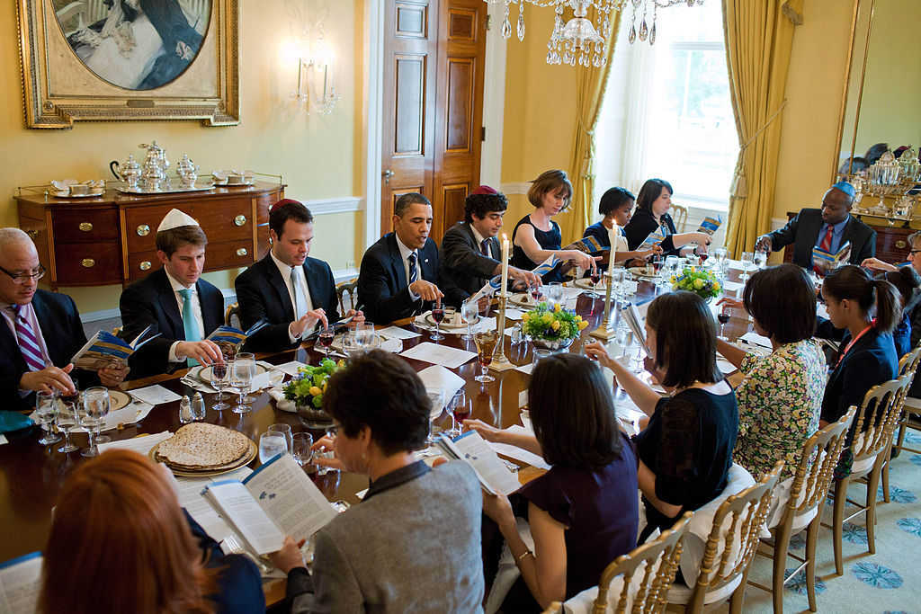
FB
1. Blut; 2. Frösche; 3. Läuse; 4. Hundsfliegen; 5. Pest; 6. Geschwüre; 7. Hagel; 8. Heuschrecken; 9. Finsternis; 10. Tod

Slide 35
Hauptmahl-zeit
Datafox CC-BA-SA 3.0

Slide 36
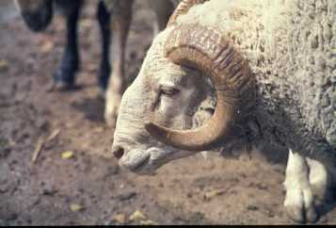
Seit 70 n. Chr. bis heute: ohne Lamm
Datafox CC-BA-SA 3.0

Slide 37
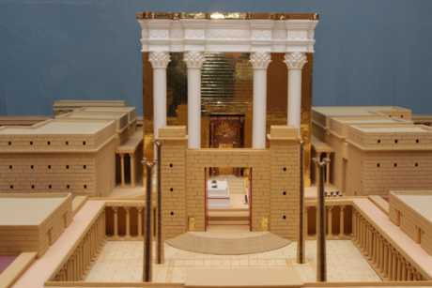
70 n. Chr.
Untergang des
Tempels
RL
Matthias Hampel

Slide 38
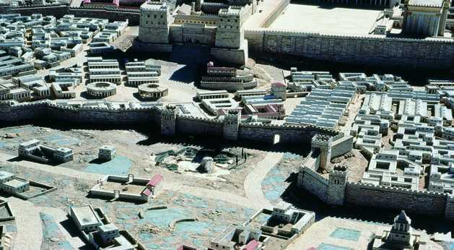
Dan 9,26a:
… der Messias wird ausgerottet werden
und nichts haben.
Der Golgatha-Felsen
vor den Stadtmauern
Jerusalems
Roger Liebi / Hotel Holyland Corp.

Slide 39
RL
Dan 9: 26 … Und das Volk des kommenden Fürsten wird die Stadt und das Heiligtum zerstören, …

Slide 40
Jonathunder GNU 1.2 or later

Slide 41
Der Aphikoman
Matthäus 26: ²⁶ Während sie aber aßen, nahm Jesus Brot, segnete, brach und gab es den Jüngern und sprach: Nehmt, esst; dieses ist mein Leib. ²⁷ Und er nahm den Kelch und dankte und gab ihnen denselben und sprach: Trinkt alle daraus. ²⁸ Denn dieses ist mein Blut, das des neuen Bundes, welches für viele vergossen wird zur Vergebung der Sünden.
Jonathunder GNU 1.2 or later

Slide 42
Die Wiederkunft Christi
Sach 12,10: … und sie werden auf mich blicken, den sie durchbohrt haben. …
Psalm 22,16-17:
16 … eine Rotte von Übeltätern hat mich umzingelt. Sie haben meine Hände und meine Füße durchgraben; 17 alle meine Gebeine könnte ich zählen.
Jonathunder GNU 1.2 or later

Slide 43
Die Wiederkunft Christi
Jesaja 53,5: … doch um unserer Übertretungen willen war er verwundet, um unserer Missetaten willen zerschlagen. Die Strafe zu unserem Frieden lag auf ihm, und durch seine Striemen ist uns Heilung geworden.
Jonathunder GNU 1.2 or later

Slide 44
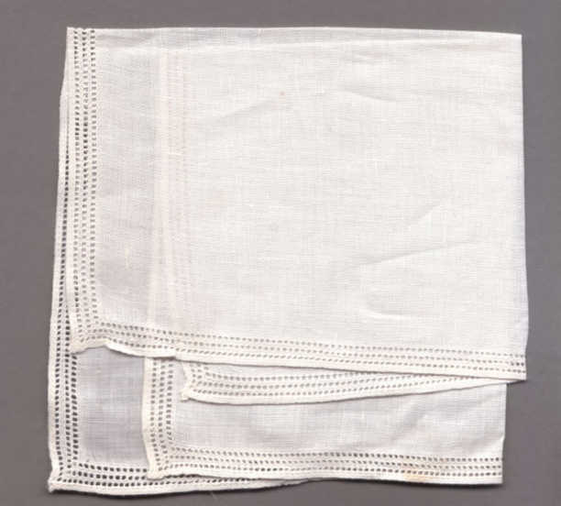
Weisses Leinen (shesh)
FB

Slide 45
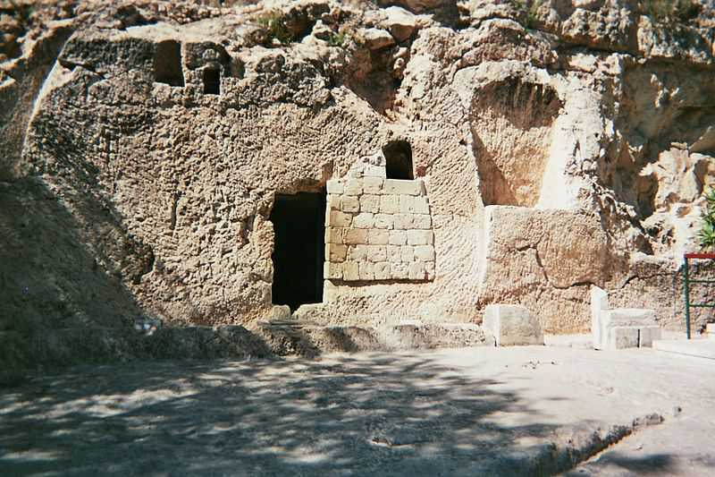
Djampa GNU 1.2 or later

Slide 46
Der 3. Kelch
kos brakhah = Kelch der Segnung
Matthäus 26: ²⁶ Während sie aber aßen, nahm Jesus Brot, segnete, brach und gab es den Jüngern und sprach: Nehmt, esst; dieses ist mein Leib. ²⁷ Und er nahm den Kelch und dankte und gab ihnen denselben und sprach: Trinkt alle daraus. ²⁸ Denn dieses ist mein Blut, das des neuen Bundes, welches für viele vergossen wird zur Vergebung der Sünden.
Dimitri GNU 1.2 or later

Slide 47
Der 3. Kelch
1. Korinther 10: ¹⁶ Der Kelch der Segnung, den wir segnen, ist er nicht die Gemeinschaft des Blutes des Christus? Das Brot, das wir brechen, ist es nicht die Gemeinschaft des Leibes des Christus? ¹⁷ Denn ein Brot, ein Leib sind wir, die Vielen, denn wir alle nehmen teil an dem einen Brote.
Dimitri GNU 1.2 or later

Slide 48
Der 4. Kelch
kos hallel = Kelch des Hallel
Matthäus 26,30: Und als sie ein Loblied gesungen hatten, gingen sie hinaus nach dem Ölberg.
Hallel-Psalmen: 113-118
Schluss: 115-118
Dimitri GNU 1.2 or later

Slide 49
Das wahre Passah-Lamm
Jes 53,7 Er wurde mißhandelt, aber er beugte sich und tat seinen Mund nicht auf, gleich dem Lamme, welches zur Schlachtung geführt wird, und wie ein Schaf, das stumm ist vor seinen Scherern; und er tat seinen Mund nicht auf.

Slide 50
Das wahre Passah-Lamm
1. Korinther 5: ⁷ Fegt den alten Sauerteig aus, damit ihr eine neue Teigmasse sein mögt, gleichwie ihr ungesäuert seid. Denn auch unser Passah, Christus, ist geschlachtet. ⁸ Darum laßt uns Festfeier halten, nicht mit altem Sauerteig, auch nicht mit Sauerteig der Bosheit und Schlechtigkeit, sondern mit Ungesäuertem der Lauterkeit und Wahrheit.

Slide 51
Der 5. Kelch
Wo ist Elia?
Nächstes Jahr in Jerusalem!
Doch: Mat 11,14!
Dimitri GNU 1.2 or later

Slide 52
Kadesch קדש (Gebet und 1. Becher Wein) ➔ Luk 22,14-18
Urchatz ורחץ (Händewaschen des Vaters)
Karpas כרפס (Karpas eintauchen in Weinessig) ➔ Mat 26,20-25
Jachatz יחץ (mittlere Matze brechen, Aphikoman verstecken)
Magid מגיד (Erzählung des Auszugs; 2. Becher einschenken; Fragen der Kinder; Essen des Eis; Psalm 113-115)
Rochtza רחצה (Händewaschen, Segen; 2. Becher trinken) ➔ Joh 13,3-20
Mozie מוציא, Mazza מצה (Segen über Matze)
Maror מרור (bittere Kräuter mit Charoset essen)
Korech כורך (Matze mit Maror und Charoset essen) ➔ Joh 13,26
Schulchan Orech שולחן עורך (das Fest-Mahl)
Zafun צפון (der Afikoman, aus dem Versteck geholt, wird gegessen) ➔ Mat 26,26; Luk 22,19
Barech ברך (der 3. Becher Wein) ➔ Mat 26,27-29; Luk 22,20
Hallel הלל (Psalm 116-118; der 4. Becher Wein) ➔ Mat 27,30
Nirza נירצה (Bitte um Wohlgefälligkeit; „Nächstes Jahr in Jerusalem!“)

Slide 53
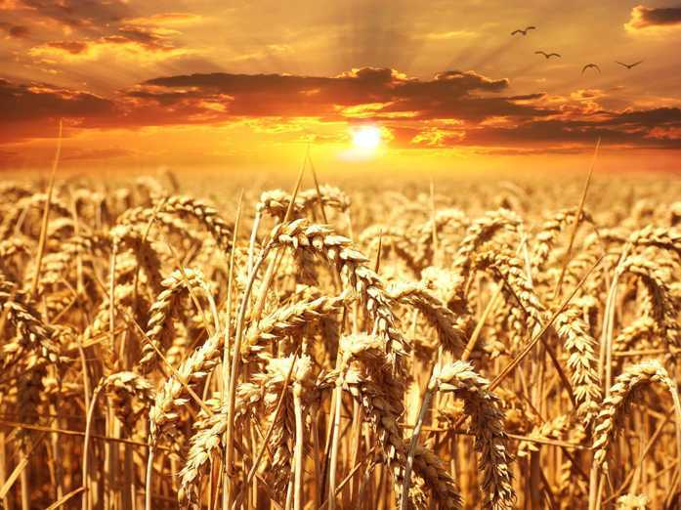
Pfingsten / Shavuot

Slide 54
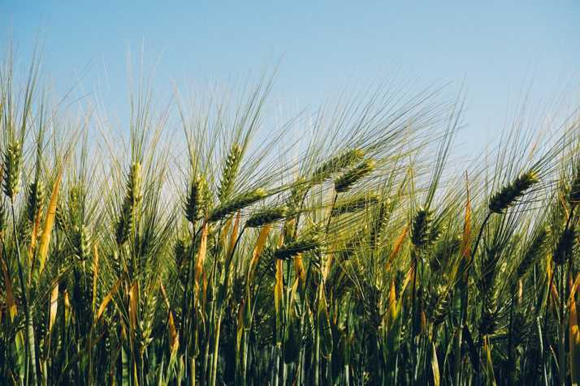
50 Tage nach der Gerstenernte

Slide 55
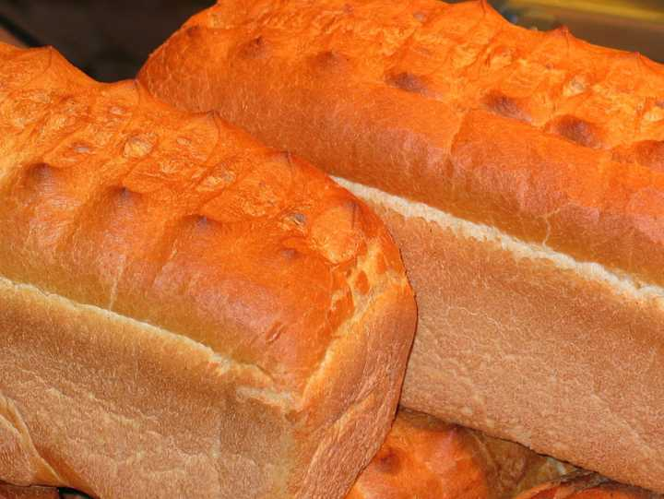
Pfingsten / Shavuot

Slide 56
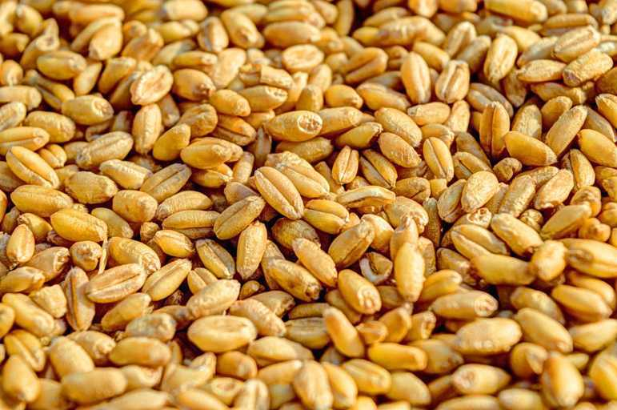
Pfingsten / Shavuot

Slide 57
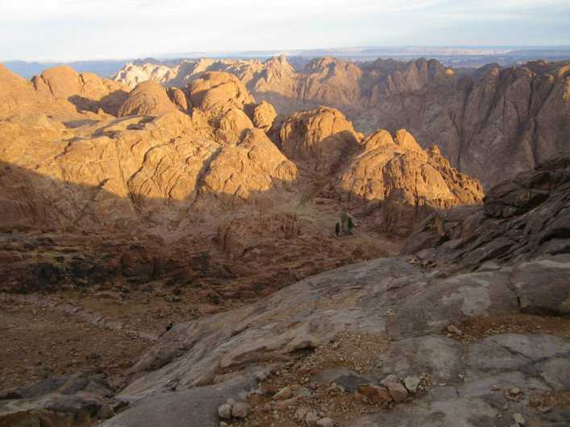
Gesetzgebung am Sinai

Slide 58
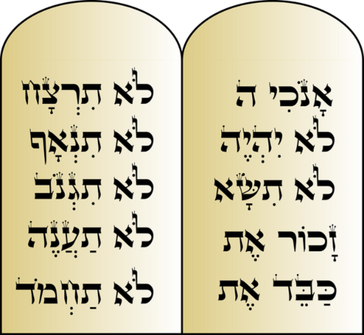
Gesetzgebung am Sinai
FB

Slide 59
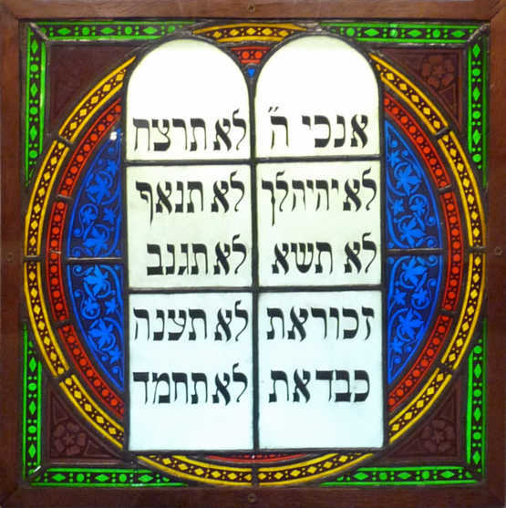
Gesetzgebung am Sinai
Ji-Elle GNU 1.2 or later

Slide 60
SELA
RL: Choral-Fantasie in E-Dur
«Herr Jesu, Du, den meine Seele liebt»

Slide 61
FB = Freies Bild (public domain)
Bibelzitate:
Elberfelder 1905 (leicht überarbeitet von RL)
Bildquellen und Lizenzen

Slide 62
Bildquellen und Lizenzen
GNU 1.2 or later
Genaue Information zur Lizenz GNU FDL:
http://en.wikipedia.org/wiki/Wikipedia:Text of_the_GNU_Free_Documentation_License

Slide 63
CCA
Genaue Information zur Lizenz Creative Commons:
http://en.wikipedia.org/wiki/Creative_Commons

Slide 64
FB = Freies Bild (public domain)
RL = Roger Liebi
Bibelzitate: Elberfelder 1905 (leicht rev. von RL)
Matthias Hampel ➔ Matthias Hampel, Kultur- und Begegnungszentrum DE-Reichenbach

